Slide 1






第7章 定积分的应用

Slide 2
7.1 微元法的基本思想
定积分有着广泛的用途,
现介绍它在
几何、物理上的简单应用,
培养用数学知识
来分析和解决实际问题的能力.
先介绍建立定积分的一种适用的简便
方法 ---
微元法(元素法).

Slide 3
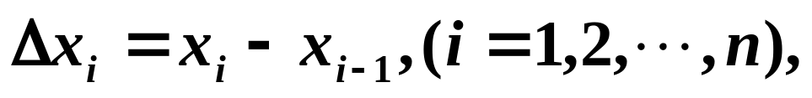
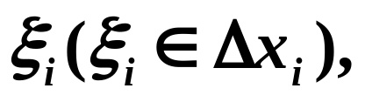
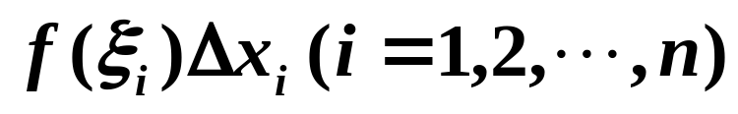
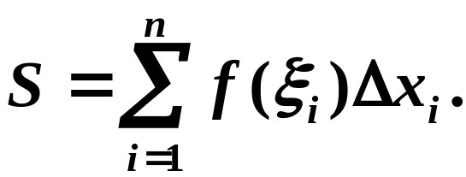
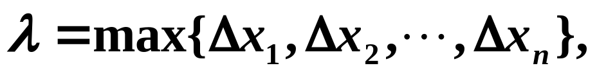
定积分的定义
定义
设函数f (x)在[a, b]上有界,
(1)
在[a, b]中任意插入若干个分点
把区间[a, b]分成n个小区间,
各小区间长度依次为
(2)
在各小区间上任取
一点
作乘积
(3)
并作和
(4)
记
如果不论对[a, b]

Slide 4
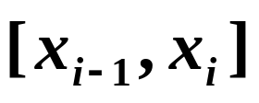

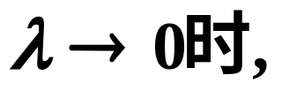
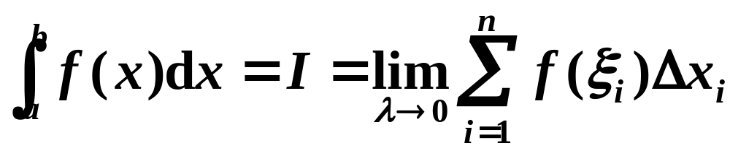
怎样的分法,
也不论在小区间
上点
怎样
的取法,
只要当
和S总趋于确定的极限I,
称这个极限I为函数f (x)在区间[a, b]上的
定积分.
记为

Slide 5
7.1 微元法的基本思想
第7章 定积分的应用

Slide 6



问题的提出
?
究竟哪些量可用定积分来计算呢.
回忆. 曲边梯形的面积

Slide 7














采取下列四个步骤来求面积 A.
(1) 分割
任意用分点
长度为
(2) 取近似
为高的小矩形,
面积近似代替

Slide 8
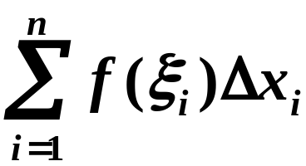


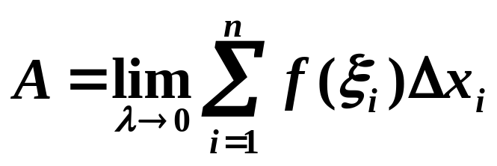
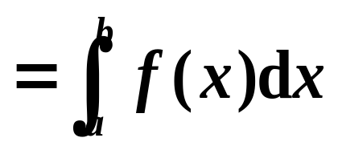
(3) 求和
这些小矩形面积之和可作为曲边梯形
面积A的近似值.
(4) 求极限
为了得到A的精确值,
分割无限加细,
取极限,
极限值就是曲边梯形
的面积:

Slide 9

?
究竟哪些量可用定积分来计算呢.
结合曲边梯形面积的计算
及定积分的定义
可知,
用定积分计算的量
应具有如下
两个特点:
(1) 所求量I 与[a, b]有关;
(2) I 在[a, b]上具有可加性.
(即把[a, b]分
成许多部分区间,
则I 相应地分成许多部分量,
而I 等于所有部分量之和)

Slide 10
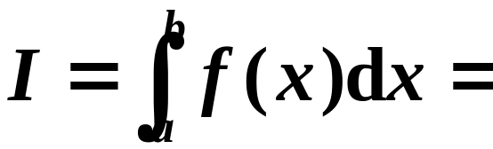
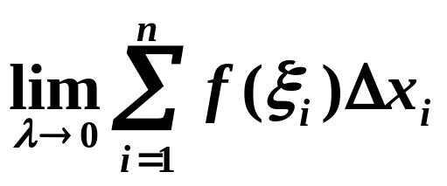
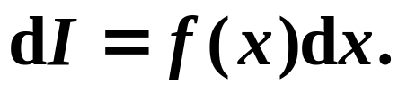
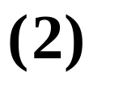
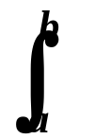



按定义建立积分式有四步曲:
“分割、
取近似、
求和、
取极限 ”,
得到
方法
简化步骤
(1)
在[a, b]上任取一小区间[x, x + dx],
求出
[x, x + dx]上所求量△I的近似值
称
为量 I 的
微元或元素.

Slide 11
这种简化了的建立积分式的方法称为
微元法
或
元素法.

Slide 12






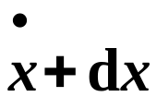






曲边梯形面积的积分式也可以用微元法
建立如下.
设曲边梯形是由y = f (x), 直线x = a, x = b与x
轴围成.
在[a, b]上任取一小区间
这个小区间上所
对应的小曲边梯形面积
近似
地等于长为f (x)、宽为dx 的
小矩形面积,
故有
面积微元
得
面积元素

